Slide 1
EKS CI/CD Workshop
<Tian Yuan>
<Solution Arch>
AWS 中国

Slide 2
Agenda
Workshop 基本流程介绍
基础服务介绍
Code Commit-----托管的代码仓库
CodeBuild------托管的编译工具
CloudFormation-------自动化构建基础架构工具

Slide 3
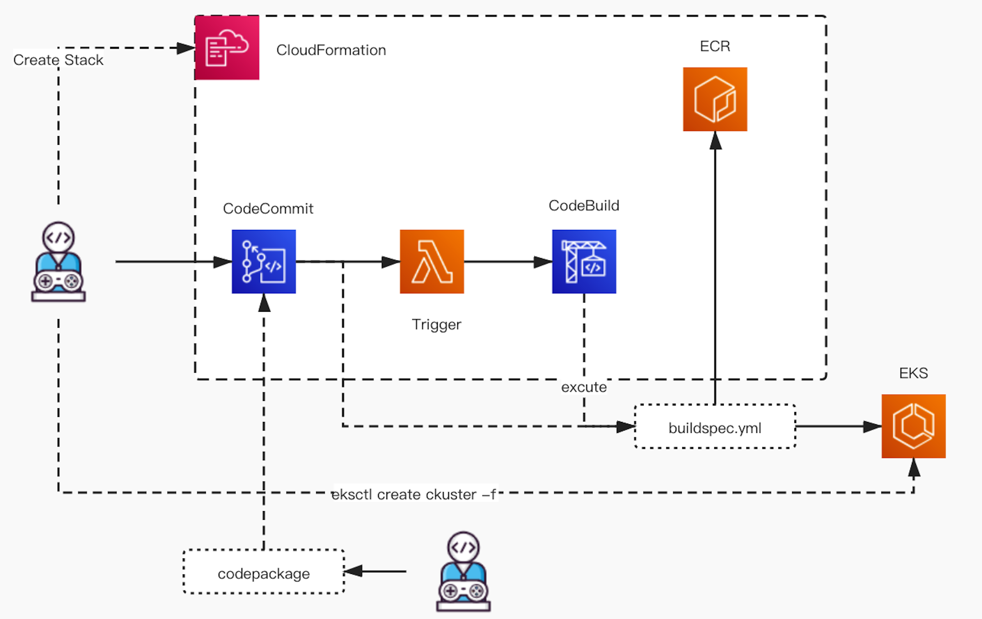
CI/CD Overall Logic （CHINA）
步骤
创建并配置EKS集群
由CloudFormation自动化创建出workshop内使用的资源
本地配置Code Commit登录信息
上传代码待Code Commit
执行部署，验证部署效果
CodeCommit：代码存储仓库。
Lambda：触发器，粘合剂，用于感知代码上传后触发CodeBuild Project。
CodeBuild：代码构建项目。托管的构建环境
Buildspec.yml: CodeBuild 里面自定义的执行逻辑
ECR： 容器镜像仓库
EKS：托管的K8S 集群

Slide 4
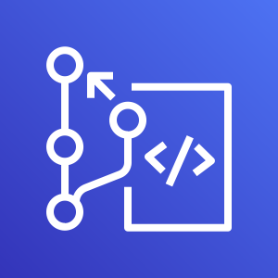
CodeCommit
CodeCommit 是一项安全的、可高度扩展的托管型源代码控制服务，可用于托管私有 Git 存储库。CodeCommit 使您无需管理自己的源代码控制系统，并且再也不必担心基础设施的扩展了。您可以使用 CodeCommit 存储从代码到二进制文件的一切内容。它支持 Git 的标准功能，可与您现有的基于 Git 的工具无缝协作。

Slide 5
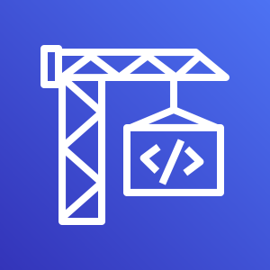
CodeBuild
AWS CodeBuild 是一项在云中完全托管的构建服务。CodeBuild 可编译源代码，运行单元测试，并构建可供部署的项目。CodeBuild 使您无需预置、管理和扩展自己的构建服务器。它提供了适用于常用编程语言的预先打包的构建环境以及 Apache Maven 和 Gradle 等构建工具。您还可以在 CodeBuild 中自定义构建环境以使用您自己的构建工具。CodeBuild 可自动扩展以满足峰值构建请求。

Slide 6

CloudFormation
AWS CloudFormation 是一项服务，可帮助您对 Amazon Web Services 资源进行建模和设置，以便能花较少的时间管理这些资源，而将更多的时间花在运行于 AWS 中的应用程序上。您创建一个描述您所需的所有 AWS 资源（如 Amazon EC2 实例或 Amazon RDS 数据库实例）的模板，并且 AWS CloudFormation 将负责为您设置和配置这些资源。

